Slide 1
Проект ‘Локальная Библиотека ’
Карпов Алексей 9 ‘А’
Школа 1573

Slide 2
Идея проекта и для чего он был создан:
У всех была такая пора, когда требовалось прочитать список произведений на лето. Я решил сделать локальную библиотеку, в которую учитель может добавлять и удалять произведение. А ученик зайдя на этот сайт, сразу видит все произведение и может их прочесть.

Slide 3
Реализация:
Программа разделена на части: Server(Папка с сервером Routes.py, его запуском и html файлами),DB(База данных), Init DB(Инициализация DB)
Для реализации html кода, я использовал компоненты bootstrap

Slide 4
Особенности приложения и какие технологии использовались:
Для нормального использования программы должны быть установлены такие библиотеки: flask, db, flash, os, werkzeug .
Технологии: request, Flask, render_template.
В DB.py находятся четыре класса:
class Db(создание базы данных)
class BaseModel(из чего состоит наша база данных)
class UserModel(БД польователя)
class BookModel(БД книг)
Последние две наследуют BaseModel.
В routes.py находятся функции запуска и работы самого сервера:
login(регистрация и запуск сервера)
list(книги)
delete(удаление книг)
В DB.py находятся пользователи и их пароли, а также все книги используемые на сайте.

Slide 5
Выводы и плюсы/минусы проекта
Выводы: Я создал сайт, используя микро-фреймворк flask.
Плюсы проекта: интуитивно понятный интерфейс, защищенный доступ через БД
Минусы: малые возможности администратора и пользователя, основные действия делаются через БД
В будущем можно усовершенствовать функционал локальной библиотеки, использовав не только БД

Slide 6
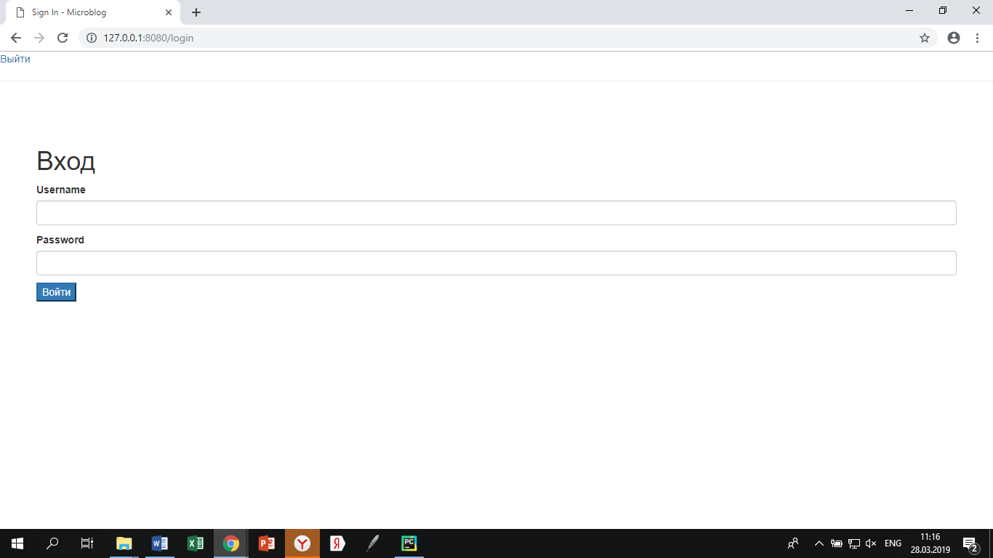
Авторизация:

Slide 7
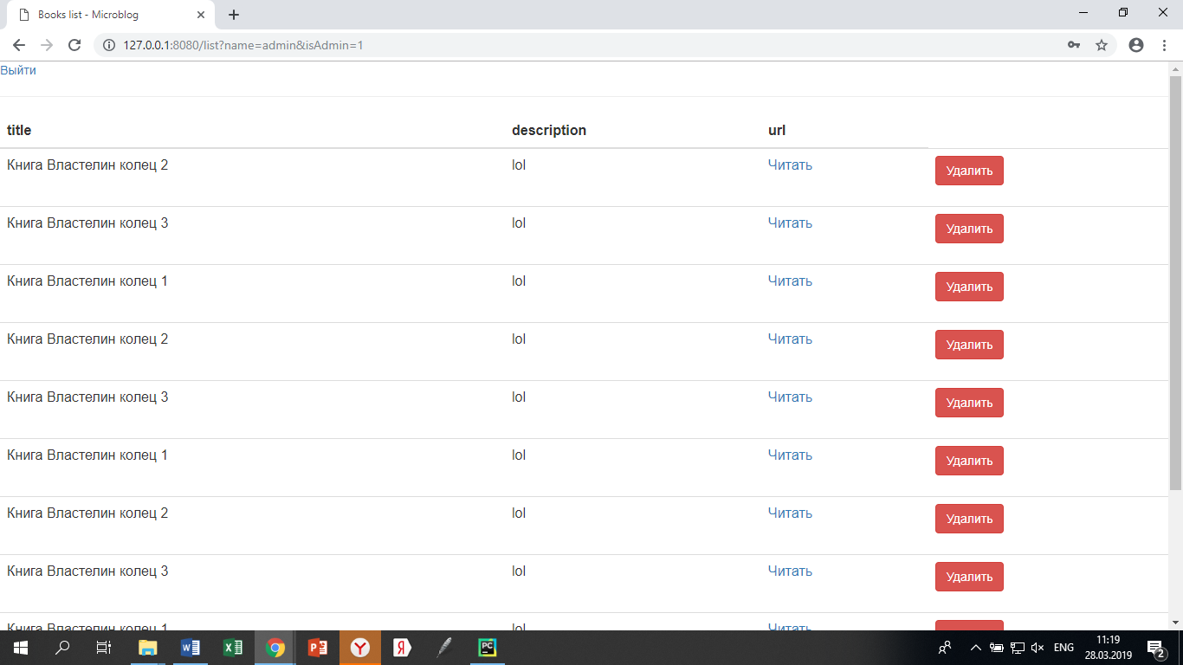
Вид от лица администратора:

Slide 8
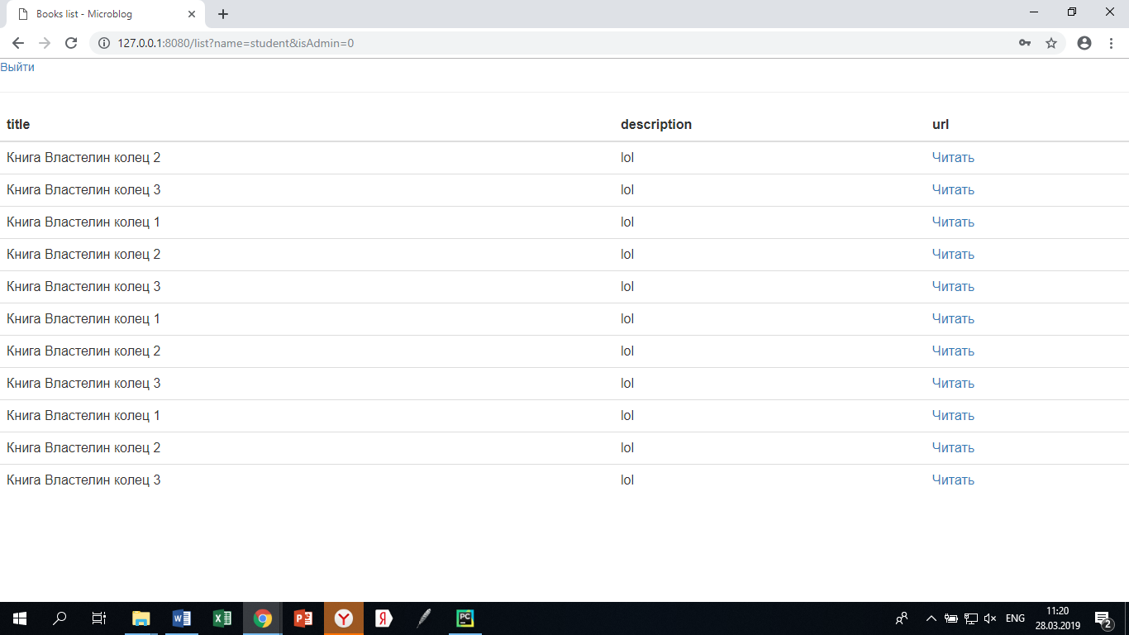
Вид от лица пользователя:

